Slide 1


Trường Đại học Giao thông vận tải
Khoa Công nghệ thông tin
CƠ SỞ DỮ LIỆU
Đề tài: Quản lý thư viện

Slide 2





Nhóm 6 gồm các thành viên
Phạm Đức Khải (Trưởng nhóm)
Nguyễn Văn Linh
Lưu Đức Dũng
Chu Hữu Đạt

Slide 3
MỤC LỤC
I. Giới thiệu đề tài
II. Xác định mô hình thực thể liên kết
III. Chuyển từ mô hình thực thể liên kết sang mô hình quan hệ

Slide 4

I. Giới thiệu đề tài
1. Quy mô.
Đề tài Quản lý thư viện được xây dựng với quy mô nhỏ
Đơn giản, không có quá nhiều chức năng phức tạp
2. Chức năng
Quản lý sách
Tìm kiếm sách
Quản lý thông tin độc giả
Quản lý mượn trả sách
3. Yêu cầu
Đơn giản, dễ sử dụng.

Slide 5

II. Xác định mô hình thực thể liên kết
1. Các kiểu thực thể
Cơ sở dữ liệu có các thực thể sau:
Thực thể “Khoa” chứa các thông tin về Khoa

Slide 6


Thực thể “Lớp” chứa thông tin về lớp
Thực thể “Kệ sách” chứa thông tin về các kệ sách

Slide 7
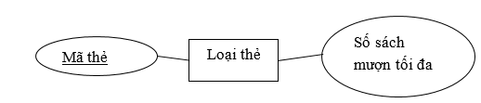
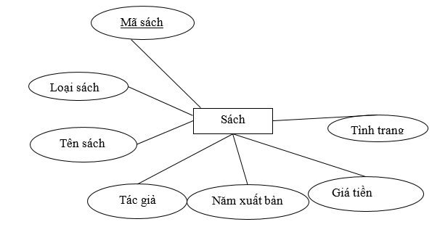
Thực thể “Loại thẻ” chứa thông tin về loại thẻ mượn sách
Thực thể “Sách” chứa thông tin về sách

Slide 8
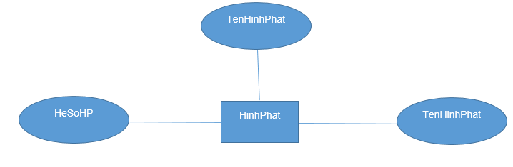
Thực thể “Hình phạt” chứa thông tin về cách thức phạt với các lỗi khi mượn trả sách

Slide 9
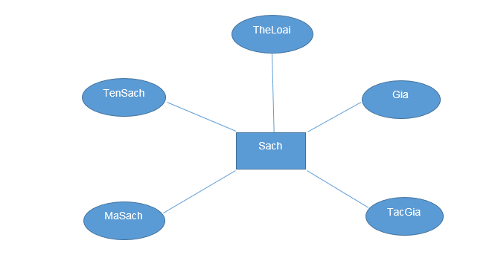
Thực thể sách chứa thông tin chi tiết của mỗi cuốn sách

Slide 10
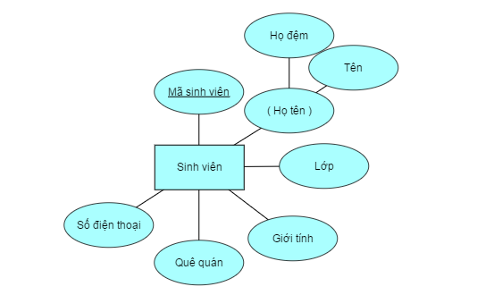
Thực thể “Sinh viên” chứa thông tin chi tiết của mỗi sinh viên

Slide 11

2. Mô hình ER
Quan hệ giữa Khoa và Lop là quan hệ 1-n. Một khoa có nhiều lớp học khác nhau.

Slide 12

Quan hệ giữa Lop và SinhVien là quan hệ 1-n. Một lớp có nhiều sinh viên.

Slide 13
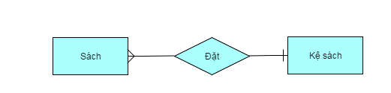
Quan hệ giữa KeSach và Sách là quan hệ 1-n. Một kệ sách có nhiều sách.

Slide 14
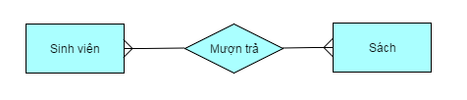
Quan hệ giữa Sach và SinhVien là quan hệ n-n. Một cuốn sách có thể được mượn trả bởi nhiều sinh viên và 1 sinh viên được mượn trả nhiều sách.

Slide 15
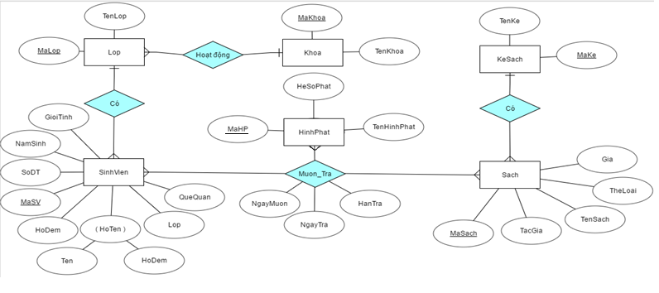
Mô hình thực thể liên kết

Slide 16
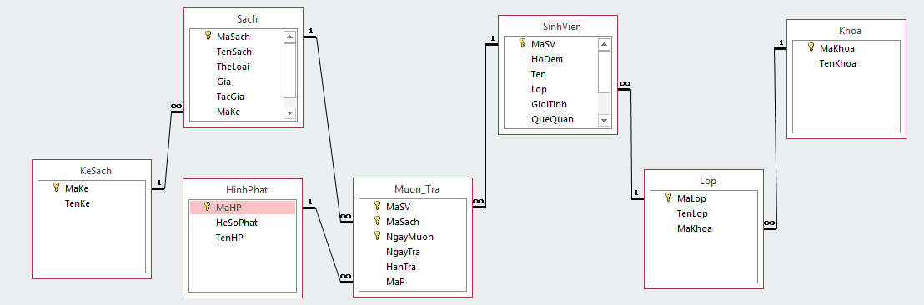
III. Chuyển từ mô hình thực thể liên kết sang mô hình quan hệ

Slide 17

Cảm ơn các bạn đã nghe bài thuyết trình của nhóm tôi

